Slide 1


Slide 2

CHIA SẺ
Em đã từng được học, được đọc, được nghe những bài thơ nào có yếu tố tự sự, miêu tả? Trong đó em thích nhất bài thơ nào? Vì sao?

Slide 3

YÊU CẦU CỦA ĐOẠN VĂN
Về hình thức:
Được đánh dấu bằng một chữ viết hoa đầu dòng, lùi vào 1 ô; kết thúc bằng một dấu kết thúc câu, xuống dòng.
Dung lượng: Khoảng 10 – 12 câu.
Không mắc các lỗi chính tả, dùng từ, ngữ pháp, diễn đạt.

Slide 4
YÊU CẦU CỦA ĐOẠN VĂN
Về nội dung:
Giới thiệu nhan đề và tác giả của bài thơ.
Nêu cảm xúc chung về bài thơ.
Chỉ ra các chi tiết về nội dung và nghệ thuật của bài thơ có yếu tố tự sự, miêu tả đặc sắc mà em yêu thích.
Lí giải vì sao em thích những chi tiết đó (tác dụng, ý nghĩa, sức biểu cảm của chi tiết).
Khái quát cảm nghĩ của bản thân về ý nghĩa bài thơ.

Slide 5
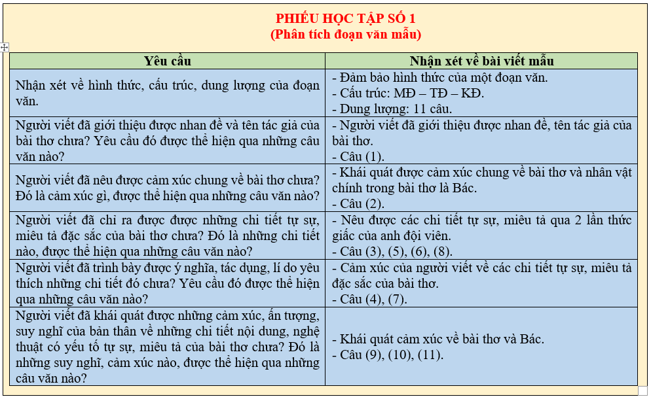

Slide 6
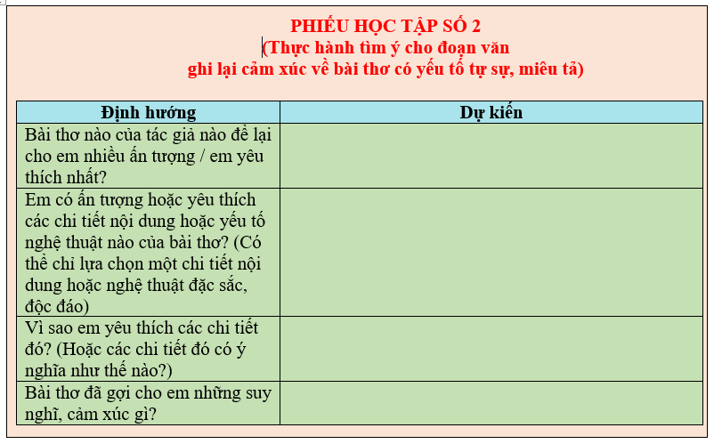

Slide 7
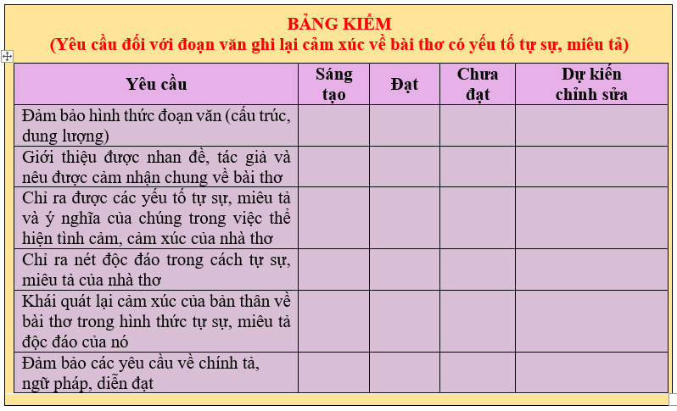

Slide 8

Dặn dò
Hoàn thiện bài viết sau chỉnh sửa

